Slide 1



Slide 2
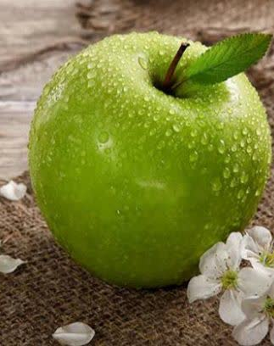
روز جهانی خوردن یک عدد سیب
بیمارستان خاتم الانبیا
تهیه کننده: طلعت دهقانی
سرپرستار بخش ICU
شهریورماه ۱۴۰۴

Slide 3
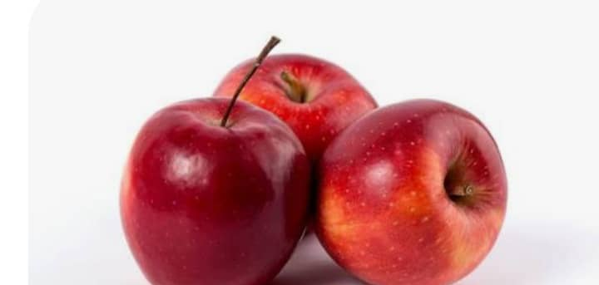
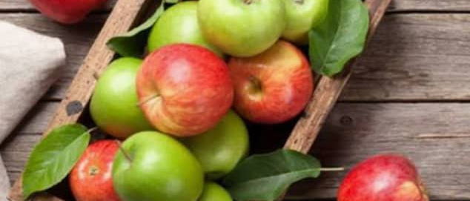
روز جهانی خوردن یک عدد سیب
هر ساله در تاریخ ۲۰ سپتامبر از روز جهانی سیب یاد میشود. این میوه خوشمزه و مغذی نه تنها در سفره‌های ما جایگاه ویژه‌ای دارد، بلکه نماد سلامتی و زندگی سالم نیز به شمار می‌آید. سیب، با طعم‌های متنوع و خواص بی‌نظیرش، از دیرباز در فرهنگ‌ها و سنت‌های مختلف مورد توجه قرار گرفته است.

Slide 4
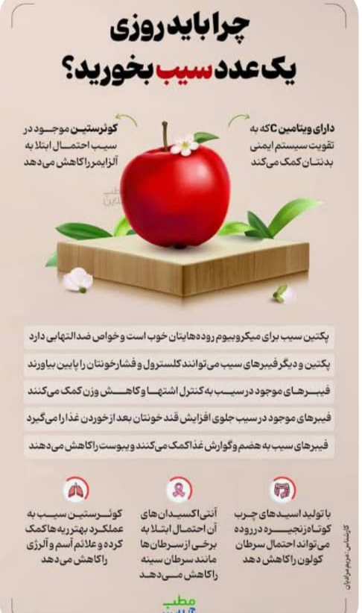

Slide 5
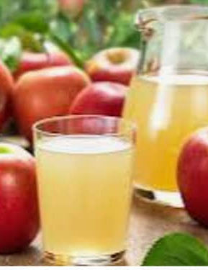
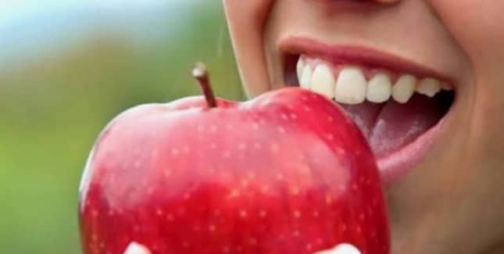
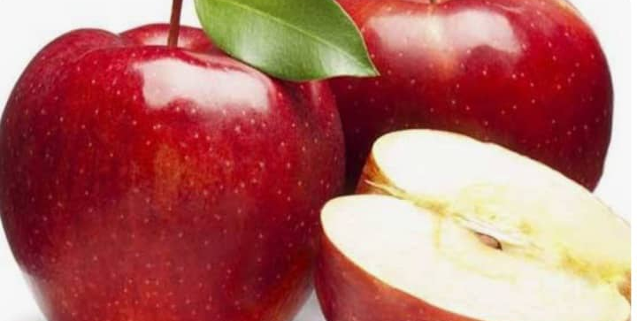
دارای ویتامین c که به تقویت سیستم ایمنی بدنتان کمک میکند
مزایای ویتامین C
مصرف سیب باعث افزایش دریافت ویتامین C یا اسید اسکوربیک می شود.این ویتامین ،در تشکیل کلاژن دخالت دارد، پروتئینی که در پوست شما فراوان است.کلاژن یکی از اجزای سازنده ساختاری مهم پوست است که به حفظ موانع ضد آبی پوست کمک می کند.کمبود ویتامین C ،منجر به تولید کم کلاژن می شود که در نهایت سبب باز شدن زخم های قدیمی و بریده شده پوست می شود.

Slide 6
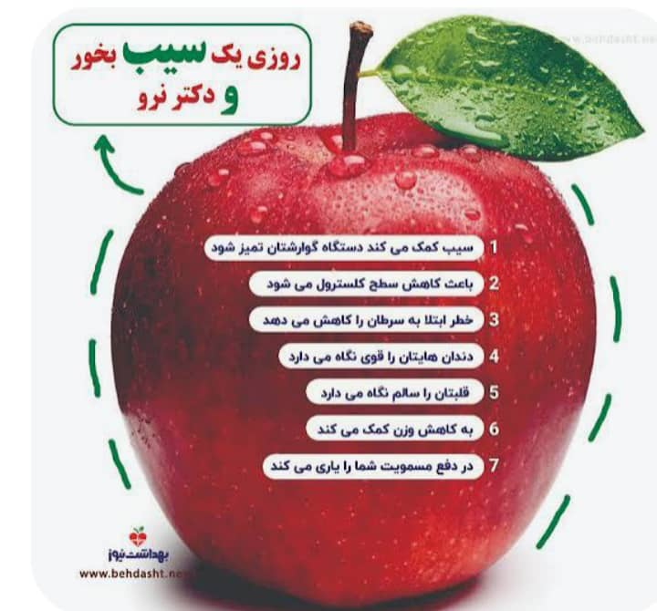
01
سیب کمک می کند دستگاه گوارش تمیز شود
دندانهایتان را سالم نگه میدارد -04
قلبتان را سالم نگه می دارد 05
به کاهش وزن کمک می کند -06
در دفع مسمومیت شما را یاری میدهد-07
02
باعث کاهش سطح کلسترول می شود
03
خطر ابتلا به سرطان را کاهش می دهد

Slide 7
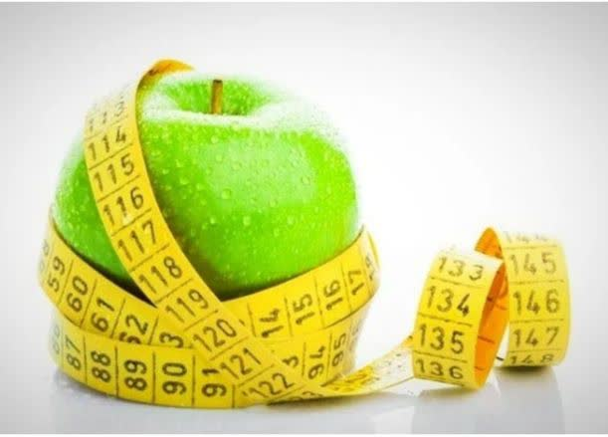
کاهش وزن
کاهش وزن
فیبر موجود در میوه ها، معده را با کالری کمتری پر می کند.کاهش دریافت کالری همراه با از بین بردن حس گرسنگی.این موضوع اجازه می دهد تا چربی های انباشته شده بدن سوخته شوند، که باعث کاهش وزن می شود

Slide 8

کاهش مشکلات تنفسی
سیب های مخملی یک درمان خانگی برای سرفه، گرفتگی سینه، و آسم های اولیه و خفیف است.مقدار بالای ویتامین C و مواد معدنی موجود در سیب های مخملی، سیستم ایمنی و سلامت بدن را تقویت می کنند.فقط کافی است که به این میوه سلام دهید و با سرفه مزمن و سرماخوردگی خداحافظی کنید

Slide 9

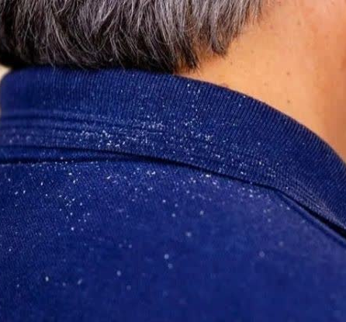

درمان چشم های پفی
قرار دادن یک برش سیب در زیر چشمانتان ،می تواند تیرگی زیر چشم یا پف زیر چشم را کاهش دهد.شمامی توانید دو قاشق غذاخوری سرکه سیب را با سیب زمینی رنده شده مخلوط کنید.این ترکیب را روی پف چشمتان قرار دهید و با یک پارچه گرم روی آن را بپوشانید.اجازه دهید 10 تا 20 دقیقه بماند و سپس با آب گرم بشویید
مزایای سیب برای مو
علاوه بر اینکه سیب با پوست شما دوست است، مصرف منظم سیب به شما یک موی سالم هدیه می دهد. مواد مغذی بسیار زیاد موجود در این موه می تواند رشد مو را افزایش دهد و همچنین فواید دیگر برای موها ارائه دهد.
.درمان دیابت با سیب
یکی دیگر از فواید سلامتی مهم سیب این است که، با رادیکال های آزاد بی اکسیژن که باعث دیابت می شوند، مبارزه می کند.سیب ،غنی از فیبرهای محلول است، کلیدی برای تغییر نوسانات قند خون. میزان بالای فیبر محلول، پکتین موجود در سیب، به وسیله انتقال قند به جریان خون به میزان کم، به کنترل قند خون کمک می کند.زنانی که حداقل یک سیب در روز می خورند، 28 درصد کمتر به دیابت نوع 2 مبتلا می شوند، به نسبت افرادی که سیب نمی خورند.

Slide 10
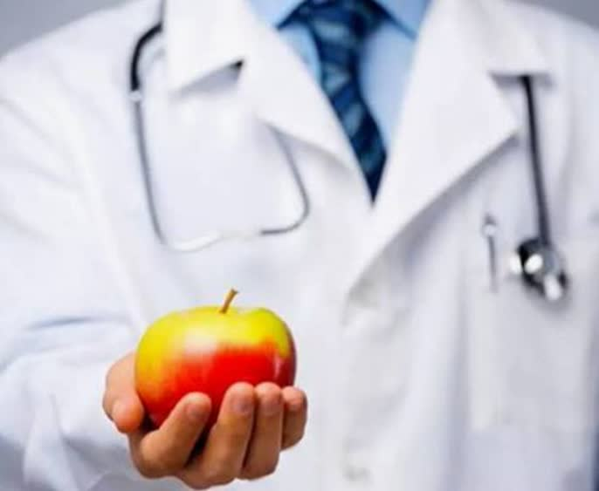
31. جلوگیری از سرطان پوست
سیب حاوی مقدار کمی ویتامین A، از خانواده شیمیایی رتینوئید است. ویتامین A نقش مهمی در رشد پوست دارد، بنابراین پوست نابالغ را قادر می سازد تا به بافت پوستی بالغ تبدیل شود. ویتامین A همچنین خطر ابتلا به سرطان پوست را کاهش می دهد. یک سیب بزرگ حدود 120 واحد بین المللی ویتامین A است که تقریبا 5 و 4 % میزان دریافت روزانه ویتامین A برای زنان و مردان را تشکیل می دهد.
جلوگیری از سرطان پوست
سیب حاوی مقدار کمی ویتامین A، از خانواده شیمیایی رتینوئید است. ویتامین A نقش مهمی در رشد پوست دارد، بنابراین پوست نابالغ را قادر می سازد تا به بافت پوستی بالغ تبدیل شود. ویتامین A همچنین خطر ابتلا به سرطان پوست را کاهش می دهد. یک سیب بزرگ حدود 120 واحد بین المللی ویتامین A است که تقریبا 5 و 4 % میزان دریافت روزانه ویتامین A برای زنان و مردان را تشکیل می دهد.

Slide 11
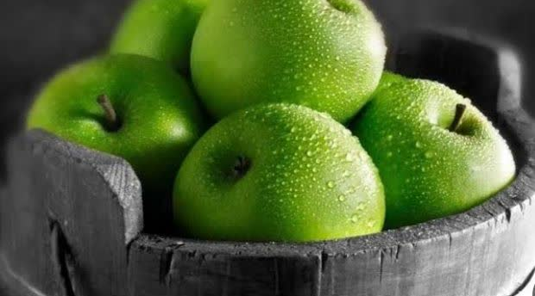
01
Enter title
Click on the content of the entry title

Slide 12


